Slide 1
Тьюторская практика сопровождения разработки и реализации проектов образовательных со-бытий
Даниловский
муниципальный район

Slide 2
Общие сведения
Команда тьюторов ППК «ФГОС НОО: особенности организации учебной деятельности»:
Денисова Марина Викторовна, начальник методического отдела МУ «ЦОФОУ»,
Игнатьева Марина Викторовна, учитель начальных классов высшей квалификационной категории МБОУ СОШ №1 г. Данилова
Количество обученных (сопровождаемых): 25 педагогов
Сроки обучения (сопровождения): с 26.05.2014 по 06.06.2014
Количество разработанных проектов: 6 проектов

Slide 3
Трудности, возникшие при разработке и реализации проектов образовательных со-бытий
В понимании чем отличается со-бытие от события?
В чем разница со-бытия от других форм организации образовательного процесса?
Спроектировать образовательное со-бытие даже при наличии предложенного алгоритма.
Соответствие предполагаемых образовательных результатов достигнутым (организация наблюдения, внесение в таблицу)

Slide 4
РЕЗУЛЬТАТЫ ТЬЮТОРСКОГО СОПРОВОЖДЕНИЯ

Slide 5
Достижения («приращения») сопровождаемых педагогов
На защите своих работ педагоги ответили на вопросы «Что получилось?
Что мы вместе с детьми сделали для того, чтобы получилось? Что во мне и детях изменилось?»

Slide 6
Что лично мне (нам) дало тьюторство
Современный ребенок
Изучение и принятие новой формы организации учебной деятельности

Slide 7
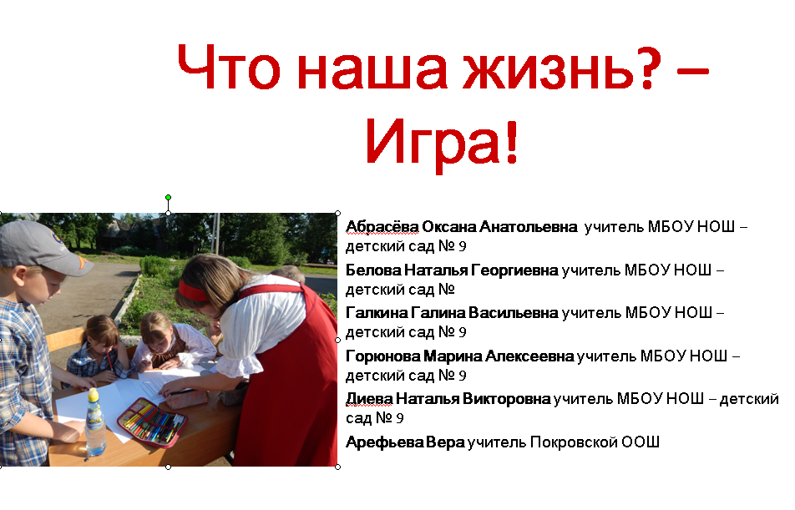
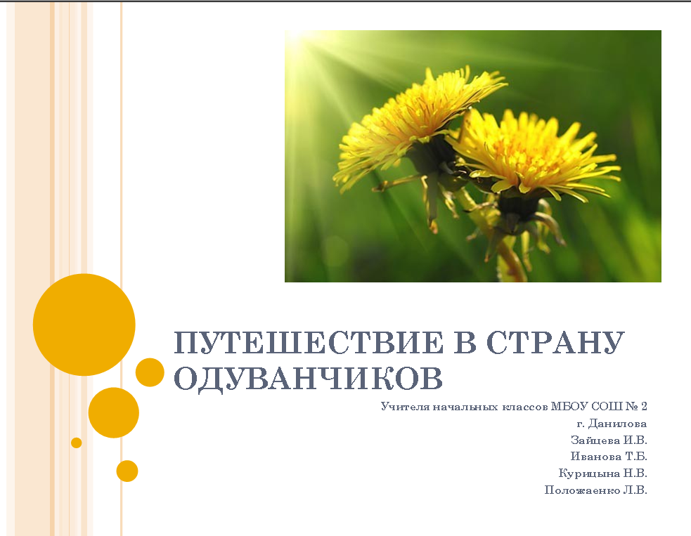
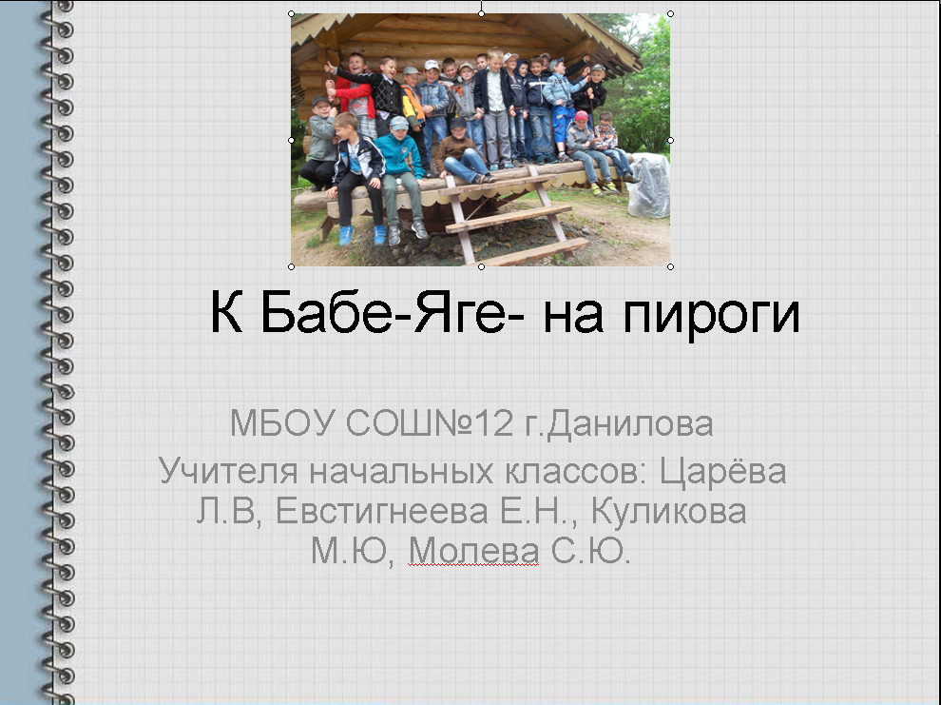

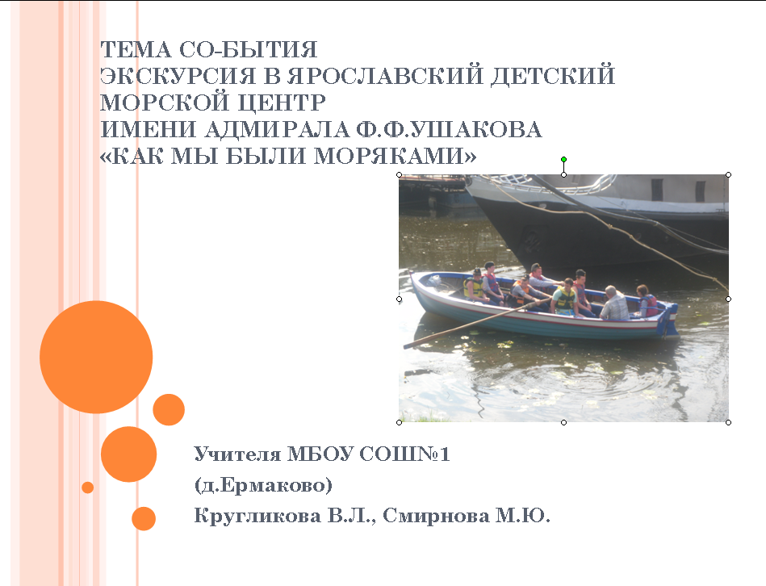
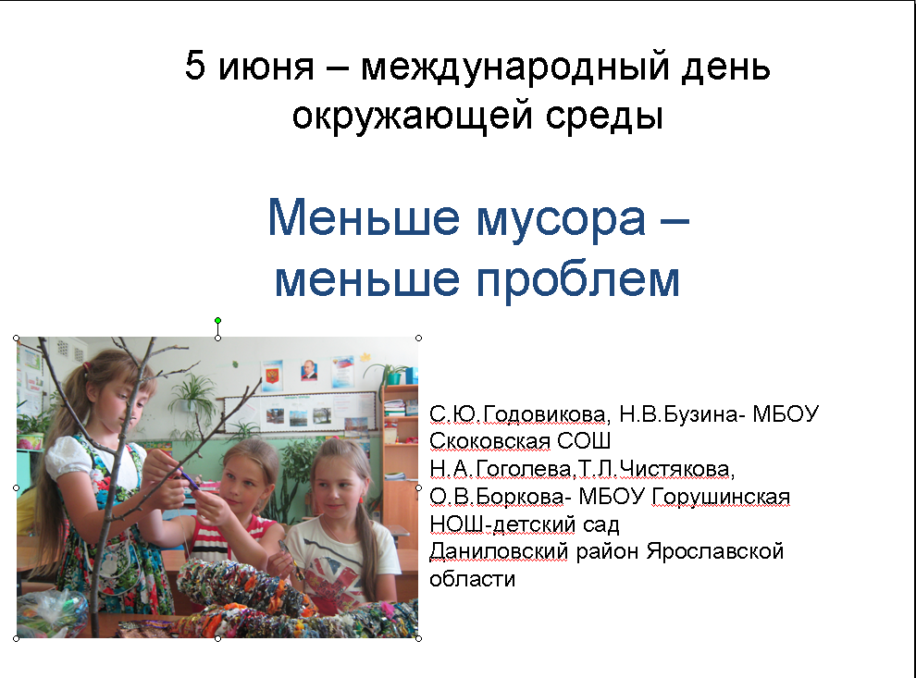
Тематика проектов образовательных со-бытий

Slide 8
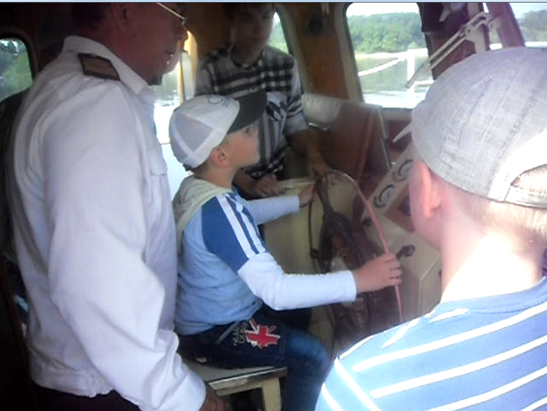
Самые яркие со-бытия
Тема со-бытия «Как мы были моряками»
Кругликова Валентина Леонтьевна Смирнова Марина Юрьевна

